Slide 1
Ülőhelykiosztási probléma vizsgálata optimalizálási és mesterséges intelligencia módszerek segítségével
Projekt alapú szoftverfejlesztés 1. bemutató
Készítette: Konzulensek:
Egyed Vince Dr. Fogarassyné Dr. Vathy Ágnes
Puskás András Dr. Süle Zoltán
Kertész Krisztián Levente

Slide 2
Tartalom
Feladat ismertetése
Felhasznált technológiák
Adatok kezelése és tárolása
Felhasználói felület
Gépi algoritmus
Összefoglalás, további teendők

Slide 3
Feladat
Készíteni egy grafikus alkalmazást és hozzá tartozó módszertant
Az alkalmazásban lehetőségünk van dinamikusan definiálni a termet, illetve a székek elrendezését
A terembe a felhasználó tudja elhelyezni az ülőhelyeket előre egészségügyi szabályoknak megfelelően
Az alkalmazás továbbá optimalizálás vagy mesterséges intelligencia segítségével is be tudja rendezni a termet a maximális kihasználtság érdekében

Slide 4




Felhasznált technológiák
Java – JavaFX, ControlsFX
mongoDB
GitHub

Slide 5
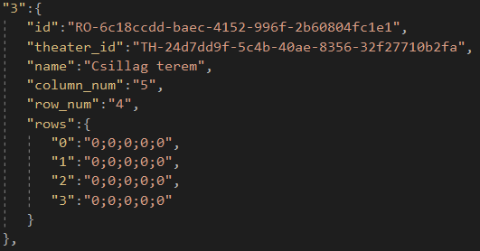

Adat tárolás - mongoDB
Firebase – Java Room Collection:
MongoDB
Atlas → online adatbázis
Rugalmas
Gyors tesztelés
DatabaseHandler
JSON → Osztály Theater Collection:
Osztály → JSON

Slide 6
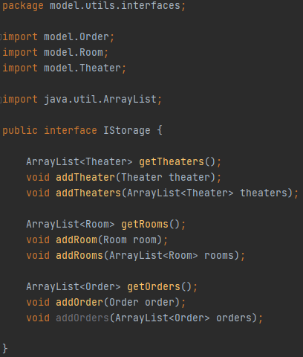
Adatok kezelése
Model létrehozása
JSON import, export lehetőségek
Adatok memóriába töltése
Singleton Input-Data
Robosztus rendszer
Automatikus unique ID-generálás
Enumok
Adatforrás interface

Slide 7

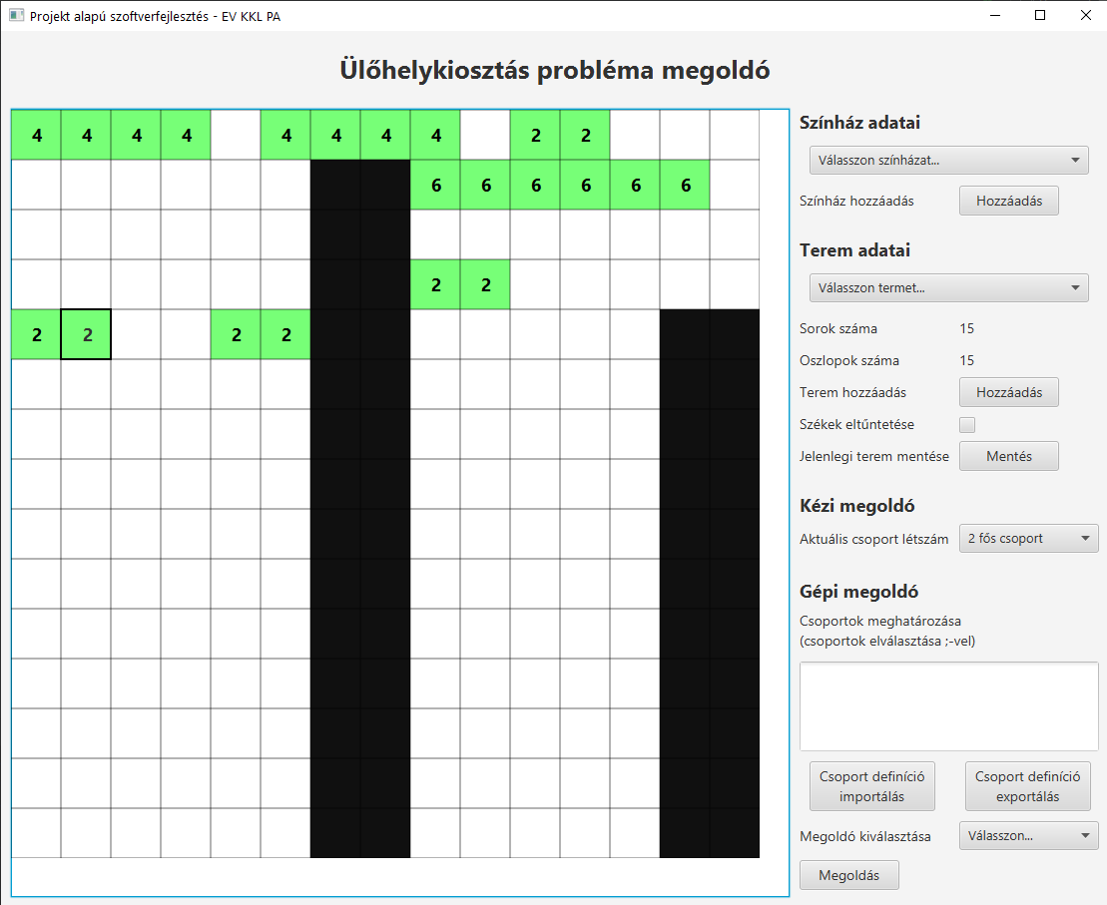
Felhasználói felület
JavaFX és ControlsFX használata
Egyszerű kezelő felület
Bal oldalon terem
Jobb oldalon kezelő felület
Színek használata az ülőhely állapot jelölésére

Slide 8
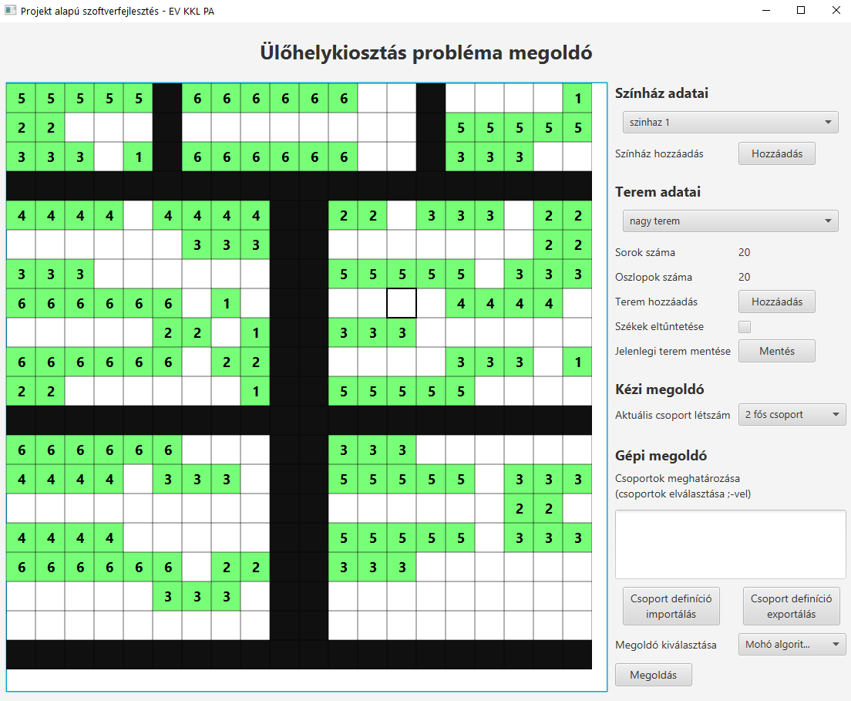
Felhasználói interakciók
Gépi megoldó kiválasztása és probléma megoldása
Színház kiválasztás
Színház hozzáadás
Csoport létszám kiválasztása
Ülőhelyek lefoglalása
Terem kiválasztás
Terem hozzáadás
Terem rendezésének mentése
Csoportok meghatározása gépi megoldóhoz
Ülőhelyek törlése
Ülőhelyek visszaállítása

Slide 9
Gépi algoritmus
Mohó algoritmus
Inputként megkapott csoportokon halad végig
Megkeresi az első olyan helyet, ahova befér a csoport
Behelyezi és a következő elemre lép

Slide 10
Összefoglalás, további teendők
Megvalósított feladatok
További teendők
Felhasználói felület elkészítése
Adatok kezelése és tárolása
Dinamikus terem készítés
Egészségügyi szabályoknak megfelelő kritériumok implementálása
Felhasználói interakciók elkészítése
Gépi megoldó programozása – Mohó algoritmus
Dokumentáció elkezdése
Több gépi megoldó programozása
Csoport import/export elkészítése
Dokumentáció folytatása
Köszönjük a figyelmet!

